Slide 1
자기 주도 활동
중심의 자유 활동

Slide 2
1. 다양한 표현과 체계적인 활동을 자기 주도적으로 수행
2. 제시된 주제 또는 소재에 따른 활동 방법을 제시하고,
자유롭게 과정 중심의 실천을 할 수 있도록 유도
3. 자기 주도 활동을 계획하고 스스로 정리

Slide 3

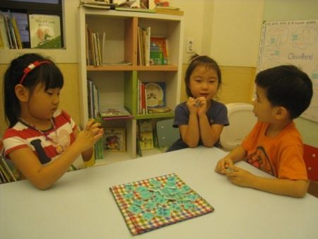
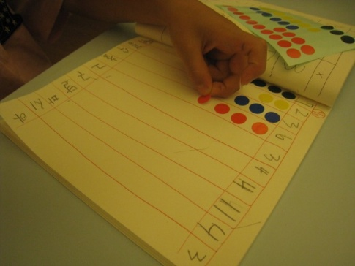
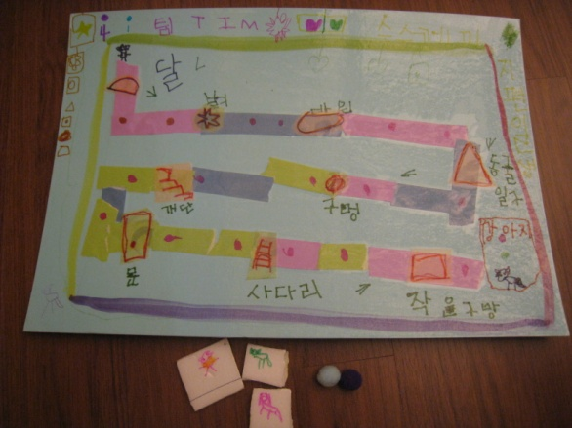
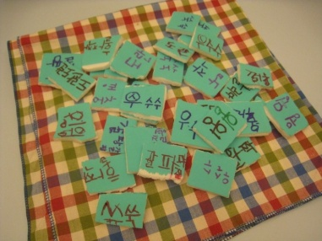
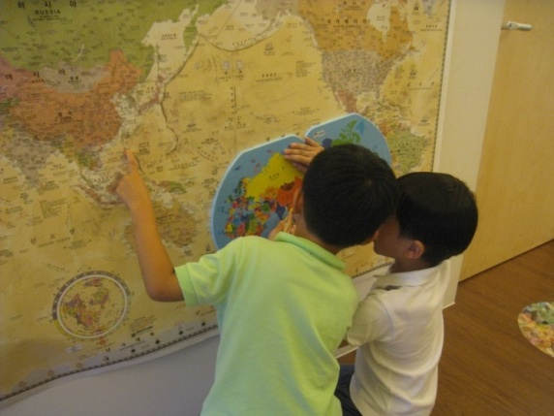

Slide 4
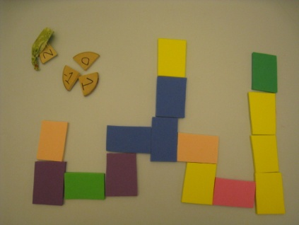
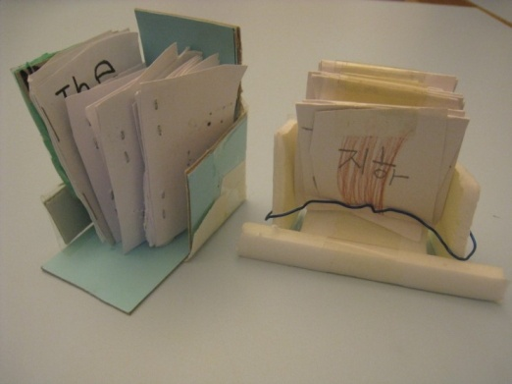
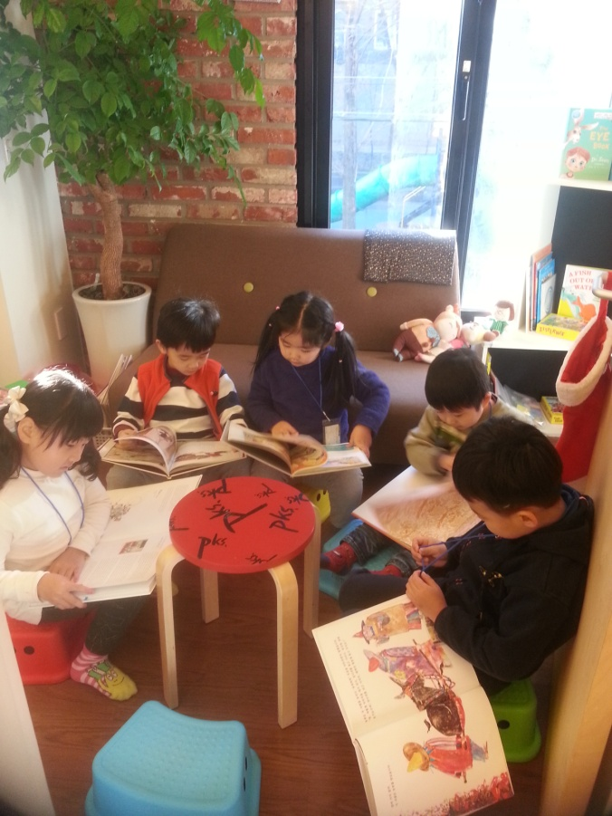
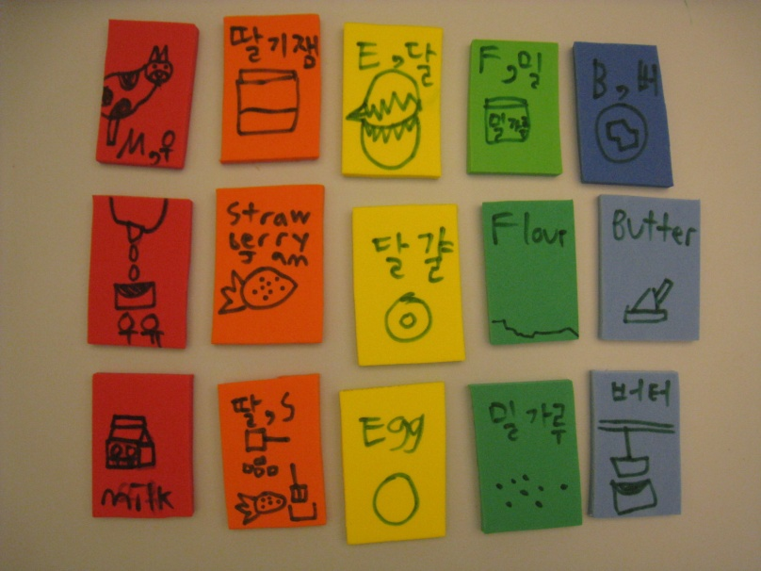

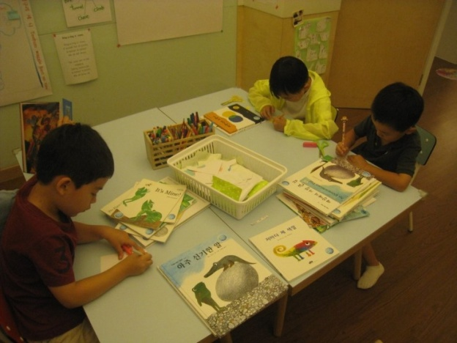

Slide 5
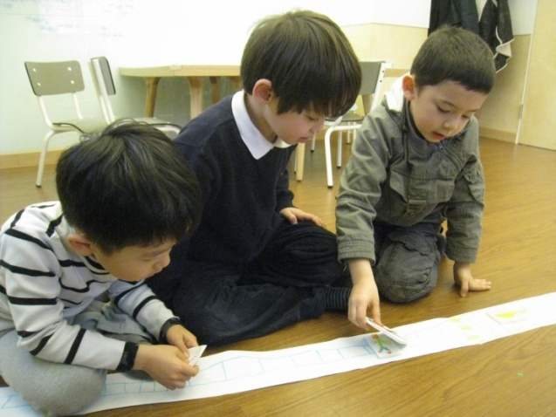
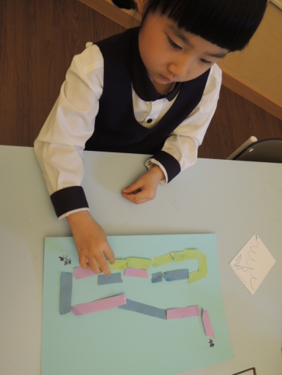
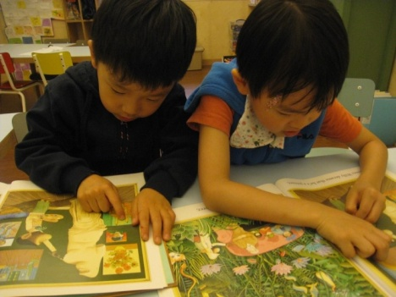
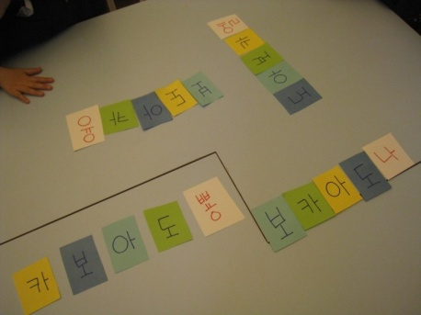
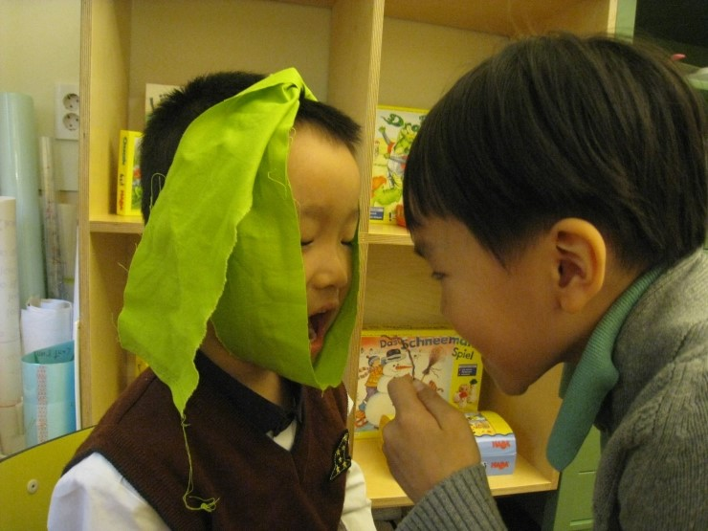

Slide 6

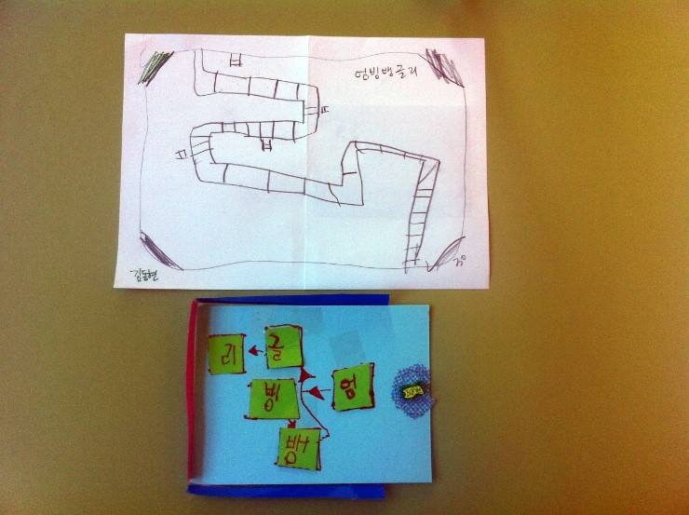
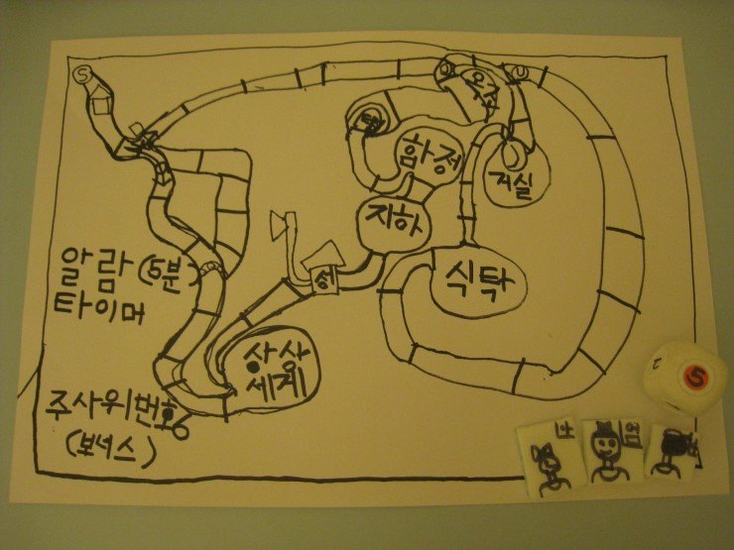

Slide 7
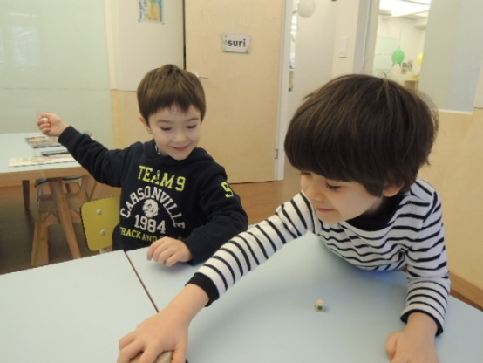
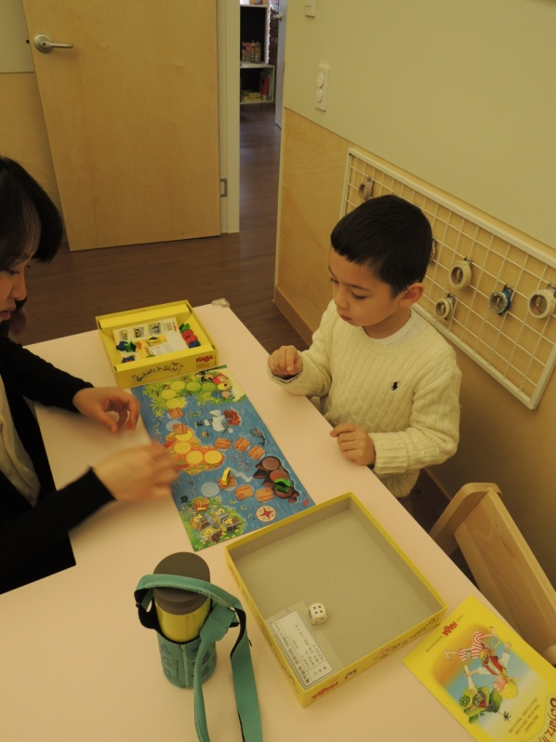
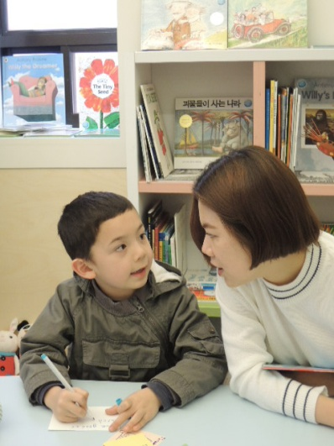
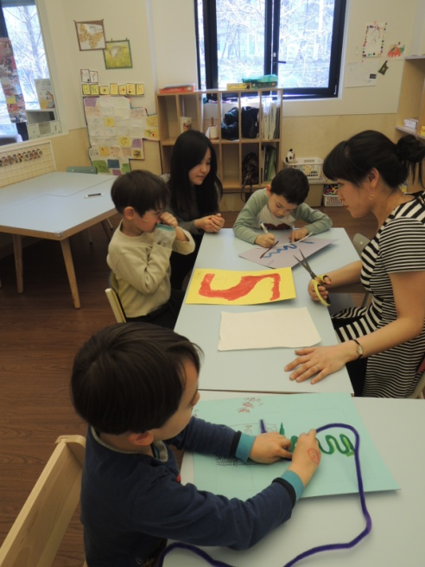

Slide 8
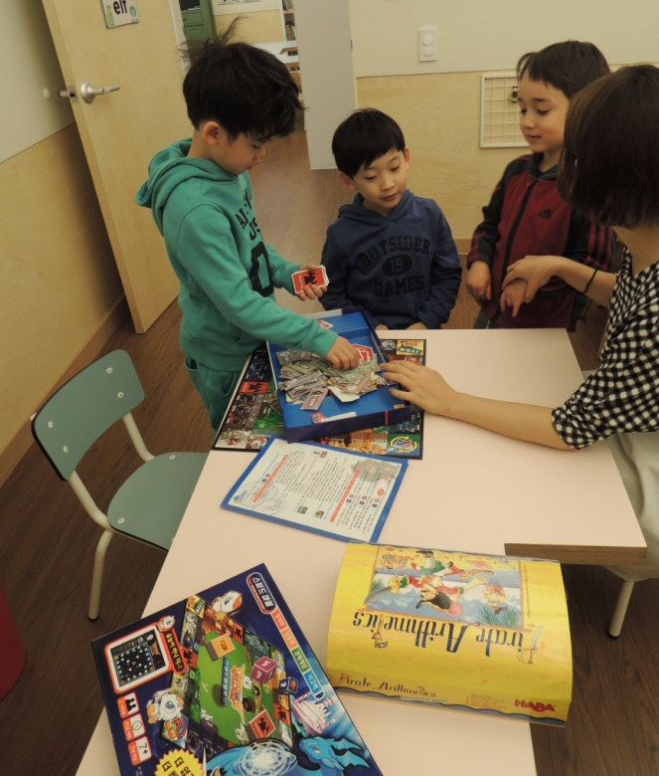
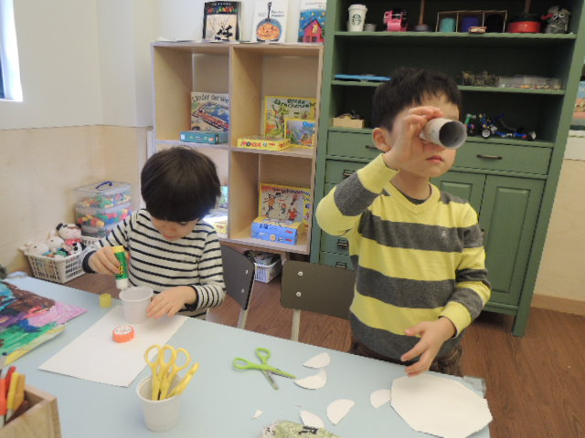
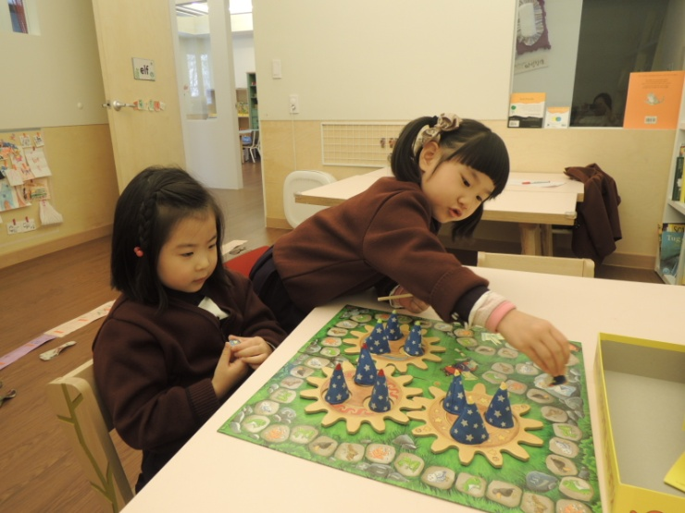

Slide 9
그림책을 활용한
융합형 창조 교육
프로그램 실천

Slide 10
그림책 깊이 바라보며 특별한 사고능력 발휘
-분석, 추측, 비교, 탐구, 문제해결 능력 등
2. 다양한 영역을 포함한 융합 교육 실천
3. 책을 활용한 다양한 주제 접근 방식으로 창조적인
놀이와 활동 협력 구안
4. 영어를 모국어처럼 활용할 수 있는 교육 병행
-speaking (번역서, 외서 동일 그림책 활용)

Slide 11
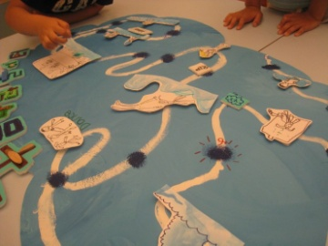
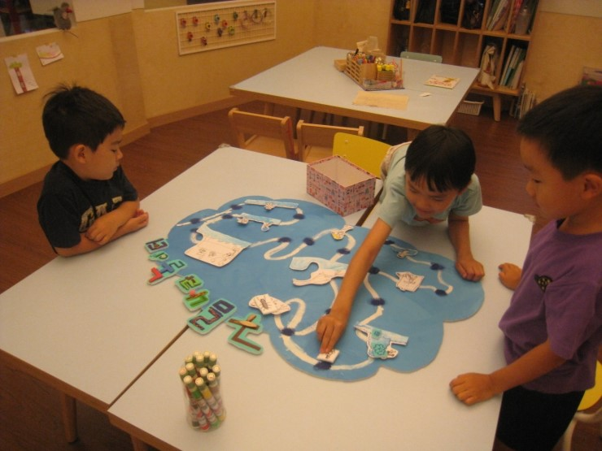
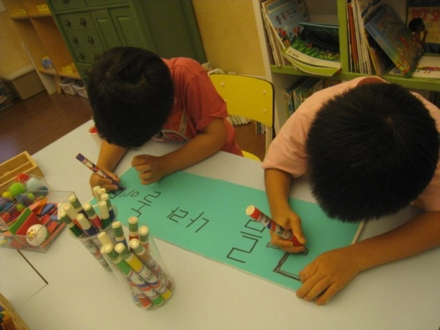
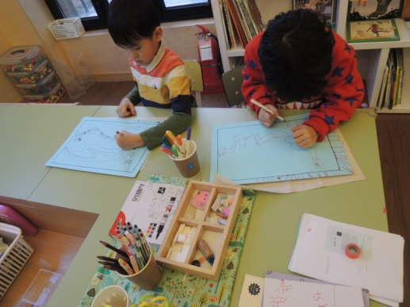
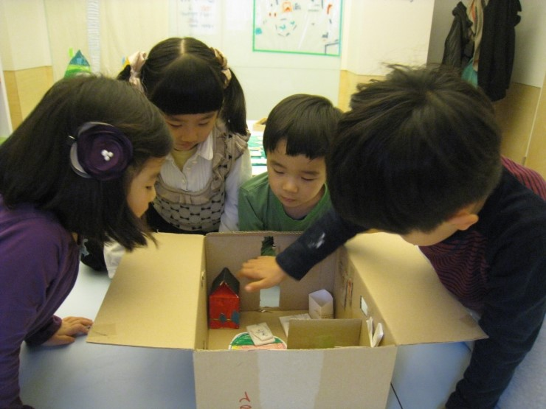
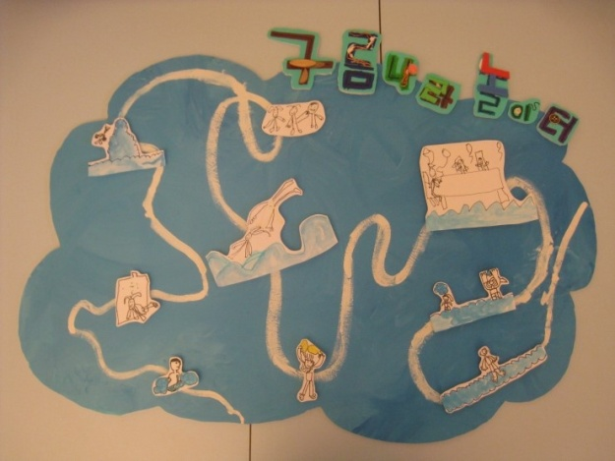

Slide 12
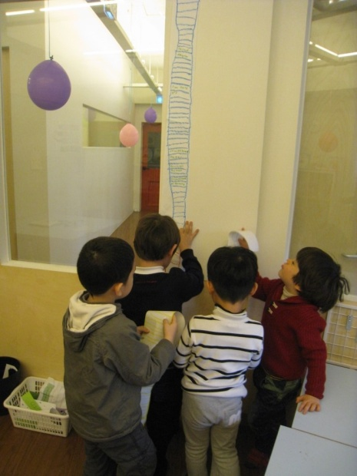
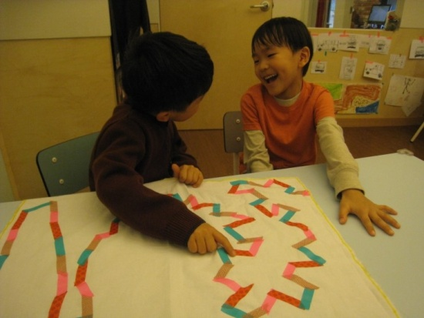
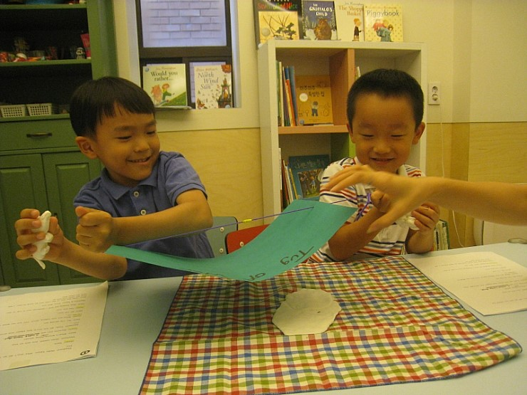
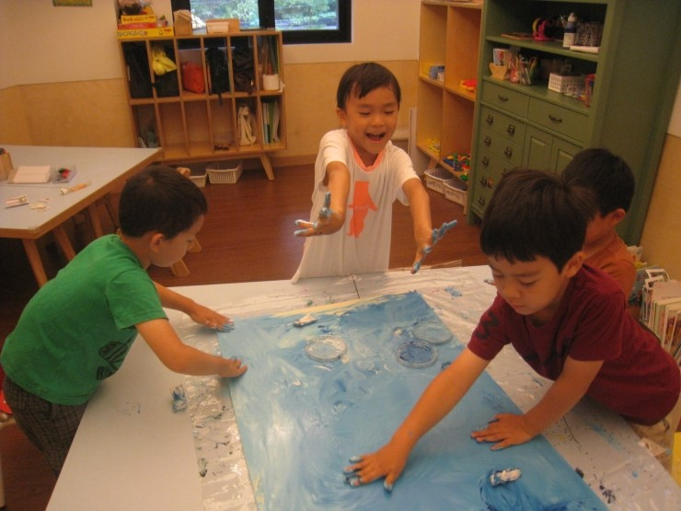
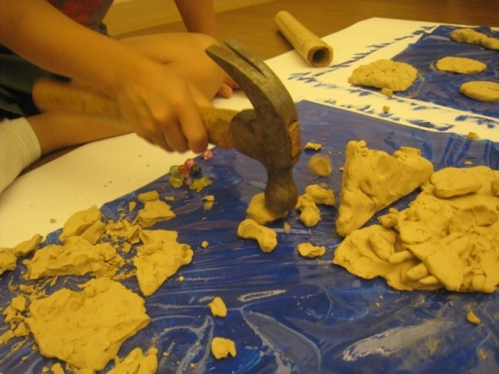

Slide 13
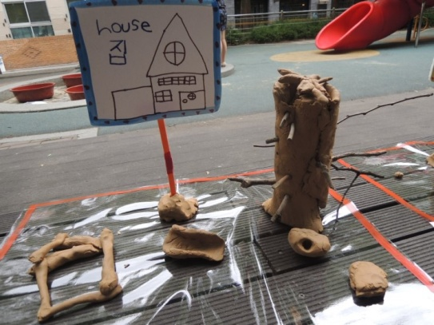
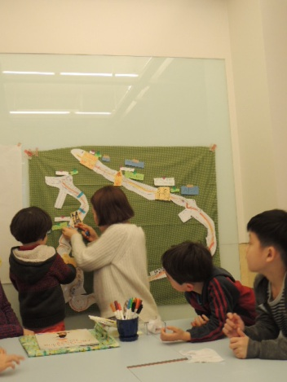
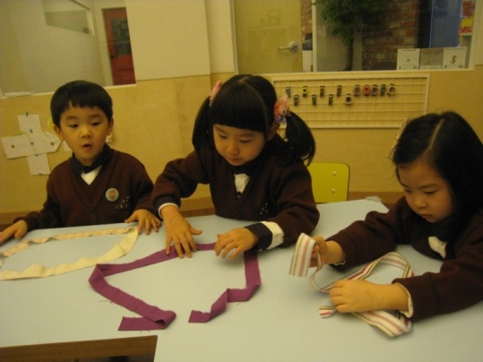
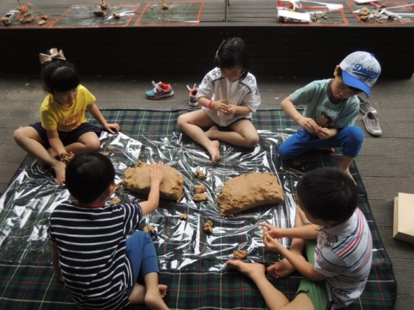
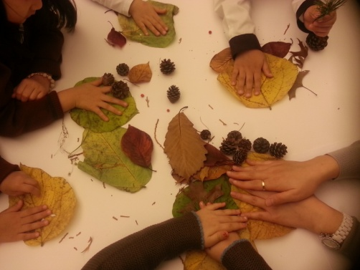


Slide 14
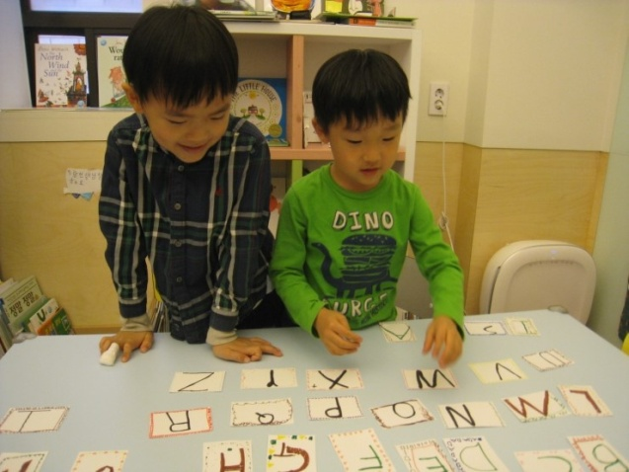

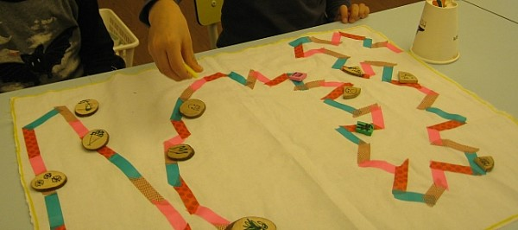

Slide 15
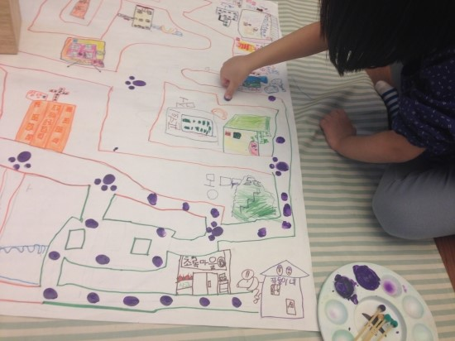
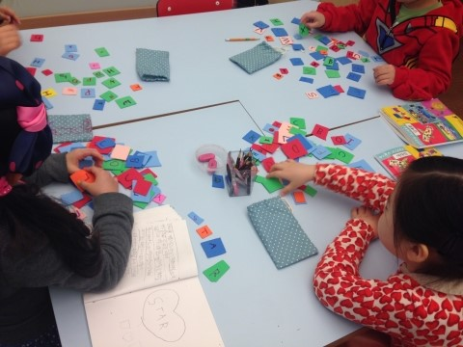
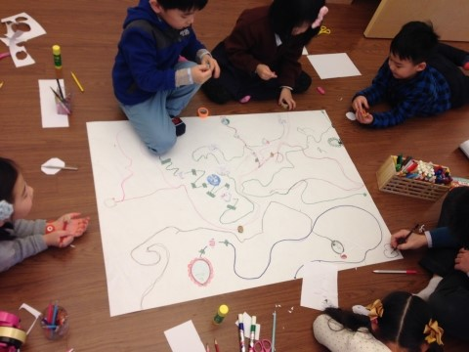
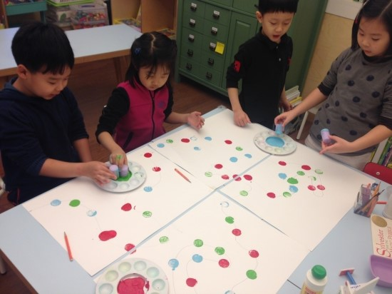

Slide 16
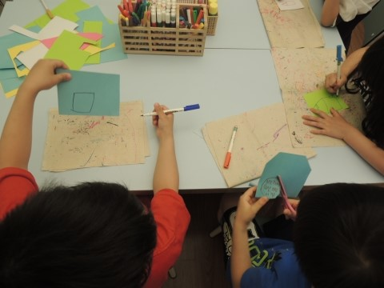
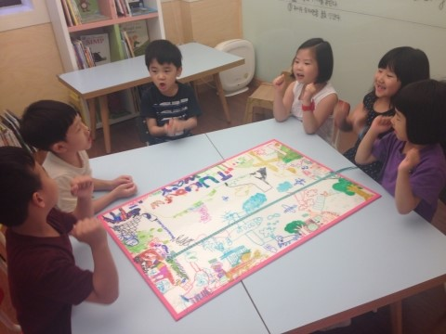
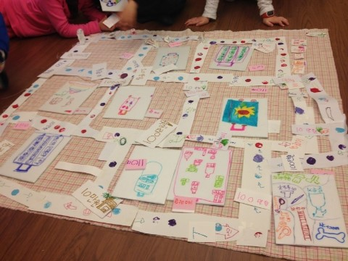

Slide 17
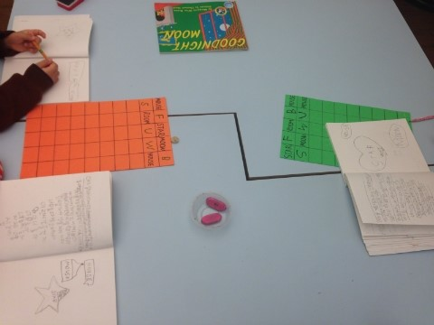



Slide 18




Slide 19





Slide 20







Slide 21
생각의 정리 및
기록의 다양성
-다이어리 활용 교육

Slide 22
다양한 활동을 정리하며 체계적인 기록 교육 실시
2. 취학 전 대비 교육의 교육과정 실천
-스토리텔링 수학 병행 교육 실시
3. 영어의 말하기 능력 향상을 위한 영어로 쓰기 교육
체계적 실천 (storybox)

Slide 23




Slide 24



Slide 25





Slide 26




Slide 27




Slide 28





Slide 29






Slide 30




Slide 31





Slide 32




Slide 33


Slide 34


Slide 35


Slide 36


Slide 37
에듀이벤트 추가분

Slide 38





물놀이

Slide 39




Slide 40




그림책 학교 어린이 선생님 되다

Slide 41



Slide 42





Slide 43






Slide 44




Slide 45






Slide 46




Slide 47




Slide 48




Slide 49









Slide 50








Slide 51



2014. Creative PKS-PEC

Slide 52





Slide 53





Slide 54







Slide 55



Slide 56


Slide 57





Slide 58






Slide 59





Slide 60





Slide 61






Slide 62




Slide 63




Slide 64






Slide 65



Slide 66





CREATIVE CONTEST

